Slide 1
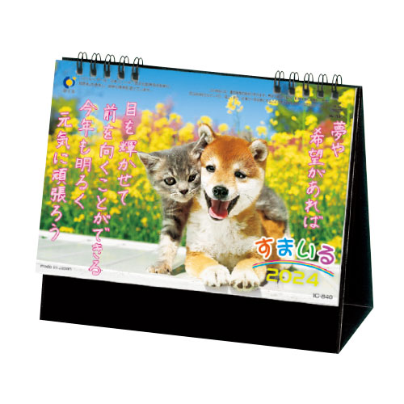
【提案書】
卓上 すまいる
特徴
わんちゃん＆ねこちゃんのかわいい写真に、心和む言葉を添えた人気の卓上カレンダー。裏面はメモ欄が広く書き込みやすい実用的な仕様になっています。カラフルで明るく、見やすいデザインです。※掲載している価格は、100冊の場合の1冊単価になります。価格については、お見積り依頼後に担当スタッフから別途ご案内いたします。
納期
納期スペース
仕様
素材：マットコート紙・135kg
サイズ：W180×H155mm
重量：100部（11kg）
包装：専用袋付
備考：スタンドに箔押し（印刷寸法：W140×H15mm以内）
お見積
お見積りスペース

